Slide 1

Trường đại học công nghiệp hà nội Trường Công nghệ thông tin và truyền thông
ĐỀ Tài: Tìm hiểu, ứng dụng mô hình AI phát triển công cụ gợi ý việc làm thông minh
Giảng viên hướng dẫn : PGS.TS. Trần Đăng Hưng Sinh viên thực hiện : Nguyễn Quang Huy Chuyên ngành : Kỹ thuật phần mềm Mã sinh viên : 2020606068

Slide 2
Table of Contents
01
02
03
04
Tổng quan
Đặt vấn đề, đưa ra giải pháp
Đề xuất mô hình
Cơ sở lý thuyết
Trình bày cơ sở lý thuyết các kỹ thuật, mô hình trong đề tài
Bài toán gợi ý việc làm
Trình bày nội dung sản phẩm, demo công cụ
Kết luận
Kết luận & Hướng phát triển

Slide 3
1. Tổng quan
Thực trạng tìm kiếm việc làm hiện nay
Khối lượng thông tin lớn
Các nền tảng tìm kiếm việc làm hiện có
LinkedIn: Gợi ý việc làm dựa trên thông tin hồ sơ và mạng lưới kết nối.
Chất lượng tin không đồng đều
Thiếu cá nhân hóa
Rào cản ngôn ngữ và thuật ngữ chuyên môn
VietnamWorks: Lượng tin cập nhật chưa đa dạng so với nhu cầu thị trường.
TopCV, JobStreet, Glassdoor: Cung cấp đánh giá công ty, mức lương và trải nghiệm tuyển dụng. Hạn chế: dữ liệu đánh giá chủ yếu đến từ các thị trường lớn, ít phản ánh thực tế Việt Nam.
Sử dụng model AI cải thiện kết quả tìm kiếm việc làm

Slide 4
Vai trò của AI trong tìm kiếm việc làm
1. Tổng quan
01
02
Tự động hóa việc sàng lọc yêu cầu công việc
Dự đoán xu hướng tuyển dụng, phân tích dữ liệu thị trường lao động thời gian thực.
03
04
Cá nhân hoá đề xuất, cải thiện đề xuất theo thời gian.
Chuẩn hóa ngôn ngữ và thuật ngữ chuyên môn.

Slide 5
Đề xuất mô hình
01
02
1. Tổng quan
TF-IDF + KNN
BERT
Sử dụng kỹ thuật TF-IDF tính toán tần suất xuất hiện của từ trong văn bản kết hợp thuật toán KNN
Sử dụng model BERT của Google để tính toán kết quả dựa trên sự phân tích ngữ nghĩa của model ngôn ngữ lớn
TF-IDF + KNN
BERT
Sử dụng TF-IDF tính tần suất xuất hiện của từ trong văn bản JD. Áp dụng KNN tính toán các kết quả gần với CV
Sử dụng model BERT để nâng cao tính chính xác trong việc tìm kết quả phù hợp bằng việc phân tích ngữ nghĩa của văn bản

Slide 6
2. Cơ sở lý thuyết
Xử lý ngôn ngữ tự nhiên
Thuật toán KNN
1
2
3
4
Kỹ thuật TF-IDF
Model BERT

Slide 7
Xử lý ngôn ngữ tự nhiên
2. Cơ sở lý thuyết
Tiền xử lý văn bản
Phân tích cú pháp, ngữ nghĩa
Biểu diễn văn bản
Ứng dụng

Slide 8
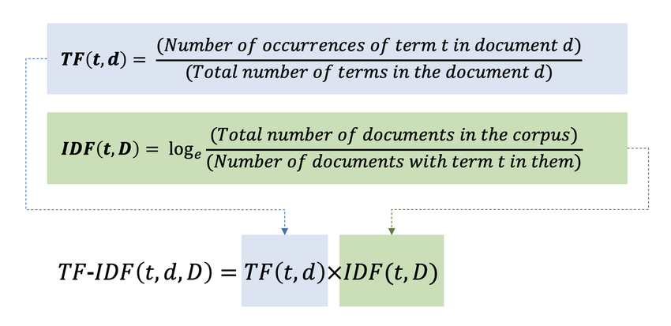
2. Cơ sở lý thuyết
TF-IDF

Slide 9
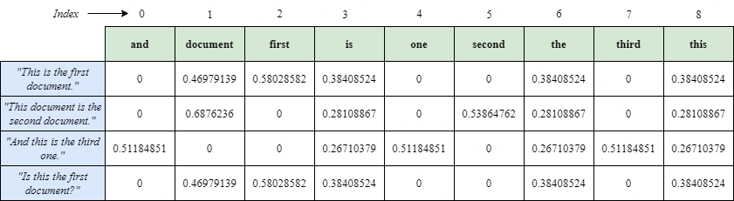
2. Cơ sở lý thuyết
TF-IDF

Slide 10
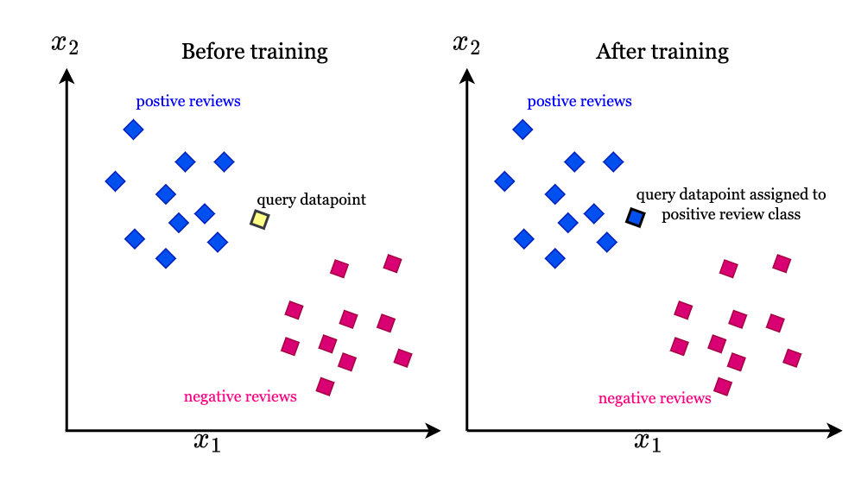
2. Cơ sở lý thuyết
KNN

Slide 11
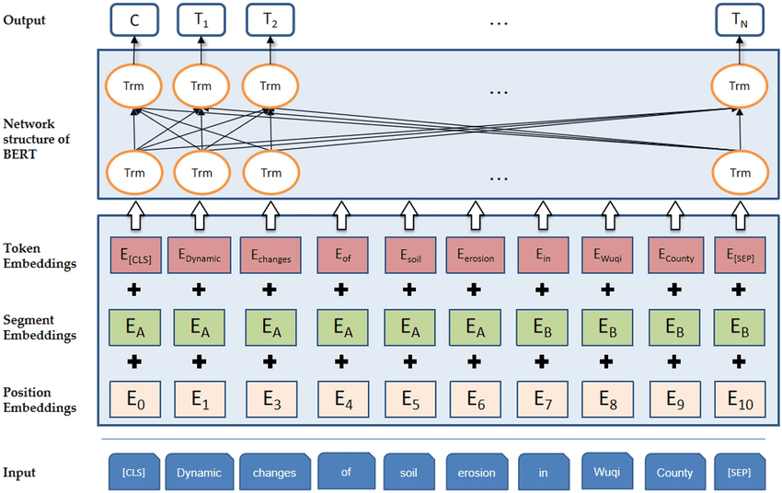
2. Cơ sở lý thuyết
BERT

Slide 12
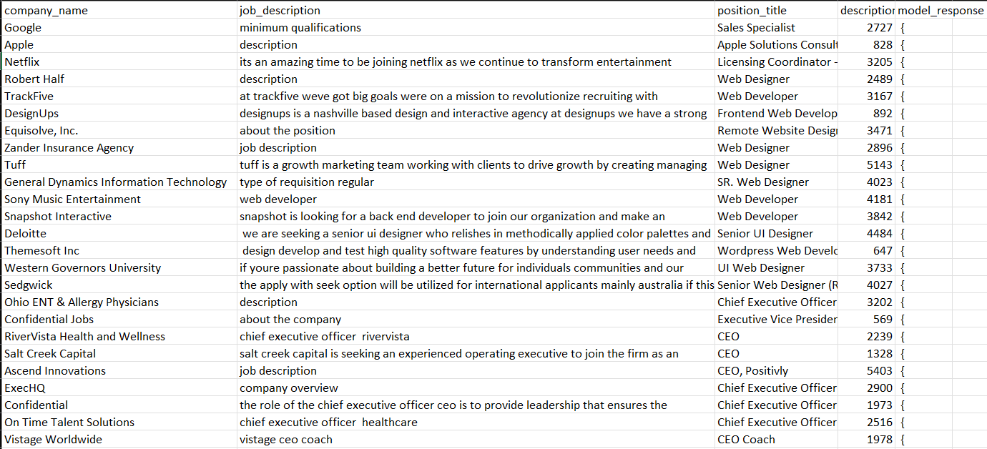
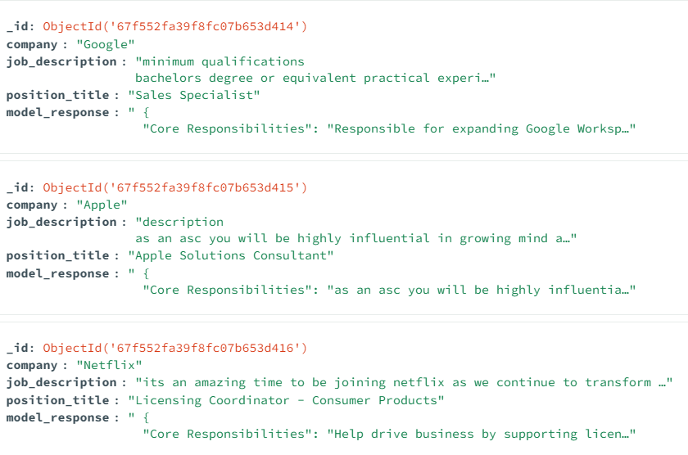
3. Bài toán gợi ý việc làm
Thu thập dữ liệu

Slide 13
3. Bài toán gợi ý việc làm
Xử lý dữ liệu
Làm sạch văn bản
Tokenization
Loại bỏ stopwords
Gán nhãn bổ sung

Slide 14
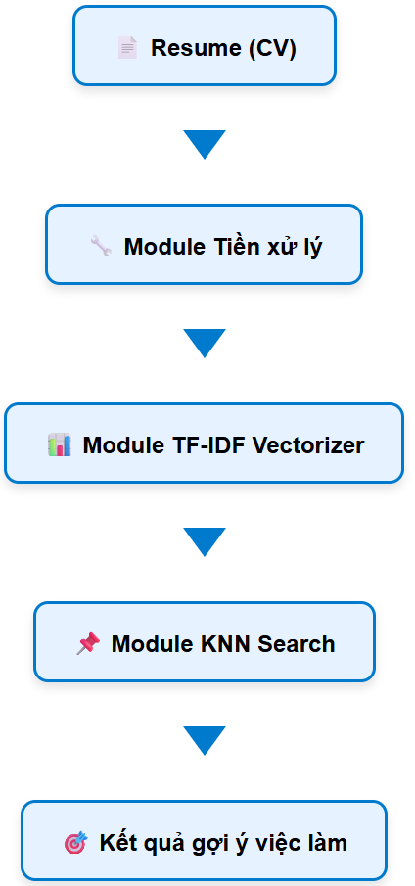
3. Bài toán gợi ý việc làm
Phương pháp 1: TF-IDF + KNN

Slide 15
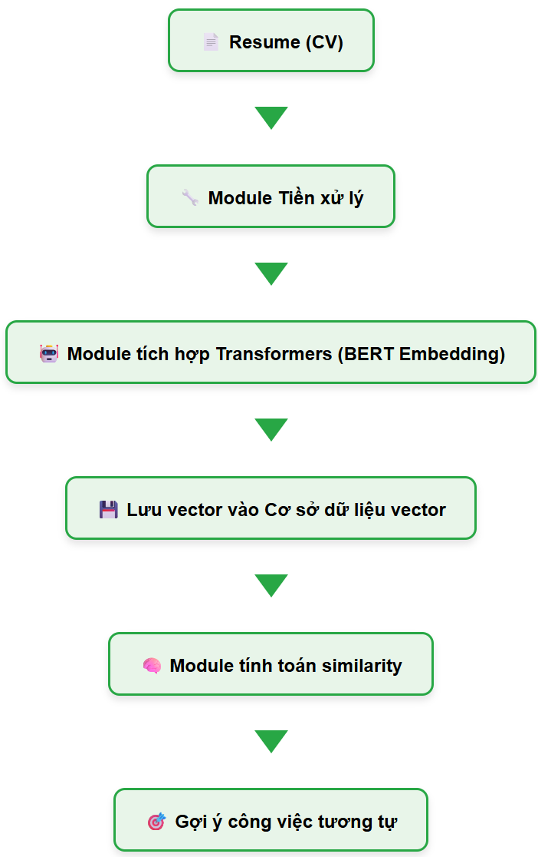
3. Bài toán gợi ý việc làm
Phương pháp 2: BERT

Slide 16
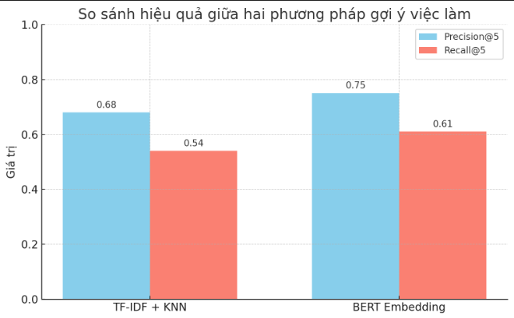
4. Kết luận
Tóm tắt kết quả chính:

Slide 17
4. Kết luận
Hướng phát triển:
Thu thập và làm sạch dữ liệu real‑world lớn hơn để đánh giá thêm tính chính xác của mô hình.
Mở rộng hỗ trợ đa ngôn ngữ (tiếng Việt, tiếng Nhật, tiếng Hàn) và fine‑tune mô hình BERT multilingual

Slide 18
Thanks!
Xin chân thành cảm ơn quý thầy cô đã lắng nghe

